Slide 1

SINH LÝ DINH DƯỠNG
ĐẠI HỌC QUỐC GIA THÀNH PHỐ HỒ CHÍ MINH
TRƯỜNG ĐẠI HỌC KHOA HỌC TỰ NHIÊN
KHOA SINH HỌC-CÔNG NGHỆ SINH HỌC
Thành viên:
Võ Huỳnh Hồng Châu – 18150081
Trần Văn Đến - 18150086
Nguyễn Ngọc Huyền Đoan – 18150088
1

Slide 2
CHỦ ĐỀ: PHÂN TÍCH VAI TRÒ CỦA PROTEIN PHẢN ỨNG ỨNG PHA CẤP TÍNH
2

Slide 3
MỤC LỤC
01
03
05
02
04
06
Giới thiệu về viêm
Tín hiệu đầu tiên do đáp ứng stress và tổn thương
Protein pha cấp tính
Viêm là gì?
Protein pha cấp tính là gì?
Nguyên nhân gây STRESS
Khơi mào giai đoạn viêm cấp tính
Phục hồi sau giai đoạn viêm
Các nguyên nhân gây stress dẫn đến viêm.
07
Một số biện pháp can thiệp giảm tình trạng viêm
3

Slide 4
01
Giới thiệu về viêm
4
Notes:
Trong những tình huống cơ thể cảm nhận được sự bất thường bên trong (nội sinh) hoặc tổn thương từ bên ngoài (ngoại sinh), một loạt các phản ứng miễn dịch không đặc hiệu được kích hoạt, trong đó có phản ứng viêm. Stress, bất thường các hoạt động chuyển hóa nội bào hoặc các tổn thương cơ học như nhiễm trùng vết thương, bỏng, chấn thương,… có thể khơi mào các phản ứng viêm trong cơ thể. Viêm là một phản ứng sống còn, có ý nghĩa quan trọng trong hệ thống miễn dịch của cơ thể. Tuy nhiên, viêm nếu kéo dài có thể dẫn đến tổn thương mô, cơ quan, phát sinh các bệnh lý khác và nguy hiểm cho tính mạn.

Slide 5
Khái niệm
Viêm có thể chia thành
Viêm là một phần của cơ chế miễn dịch bẩm sinh chống lại các nguyên nhân nội sinh hoặc ngoại sinh từ các chất cảm ứng ngoại sinh (vi sinh vật, chất dị ứng); các tín hiệu đáp ứng với stress, bất thường trong hoạt động chuyển hóa.
Viêm cấp tính
Viêm mãn tính
Dựa trên 5 dấu hiệu:
Nóng (calor)
Đỏ (rubor)
Sưng (khối u)
Đau (dolor)
Mất chức năng (function laesa)
5

Slide 6
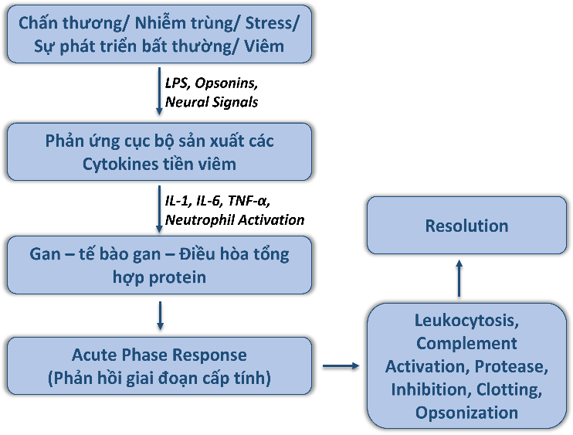
Hình 1. Phản ứng viêm giai đoạn cấp tính
6
Notes:
Các chấn thương, nhiễm trùng , stress, viêm sẽ dẫn truyền tín hiệu nội bào, sau đó kích hoạt sản xuất các chất trung gian gây viêm. Các yếu tố kích thích gây viêm chính bao gồm các sản phẩm vi sinh vật và các cytokine tiền viêm như interleukin-1β (IL-1β), interleukin-6 (IL-6), TNF-α, kích thích lên tế bào gan , tế bào gan sẽ điều hòa tổng hợp protein phản hồi giai đoạn cấp tính như tăng bạch cầu , bổ sung kích hoạt, sản sinh chất ức chế protease, đông máu, … các cơ chế này phản ứng này cứ đáp ứng liên tục cho tới khi cơ thể hết viêm

Slide 7
CÁC NGUYÊN NHÂN DẪN ĐẾN STRESS
?
02
Có bao nhiêu tác nhân gây stress???
7

Slide 8
Nguyên nhân:
Nhiễm trùng huyết (vi sinh vật /độc tố)
Bỏng và chấn thương (bao gồm phẫu thuật)
Tổng hợp và phân giải protein không cân bằng.
Các tổn thương do bệnh (nhồi máu, khối u, ung thư, chấn thương,..)
8

Slide 9
03
Tín hiệu đầu tiên do đáp ứng stress và tổn thương
9
Notes:
Phản ứng stress trong phẫu thuật, bệnh tật, tổn thương và bỏng bao gồm sự thay đổi các quá trình trao đổi chất và sinh lý gây ra những xáo trộn trong viêm, đặc biệt là giai đoạn cấp tính và các phản ứng nội tiết tố trong cơ thể [6]. Sau chấn thương do phẫu thuật hoặc tai nạn, hệ thần kinh sẽ kích hoạt phản ứng stress bằng cách gửi các xung động từ vị trí bị thương đến vùng dưới đồi. Vùng dưới đồi sẽ loại bỏ tín hiệu ức chế của nó lên tuyến yên hoặc giải phóng các hormone kích thích sản xuất và giải phóng các hormone tuyến yên đến các bộ phận trên cơ thể. Hormone tuyến yên hoạt động trên cơ quan đích tương ứng của chúng, gây ra việc giải phóng các hormone khơi mào viêm. Sự gia tăng các hormone như cortisol, glucagon, catecholamine, hormone tăng trưởng (GH), hormone thùy trước tuyến yên corticotrophin (ACTH), aldosterone, antidiuretic hormone (còn gọi là vasopressin hay ADH) và một loạt các cytokine gây viêm khác dẫn đến khơi mào các phản ứng đầu tiên khi viêm

Slide 10
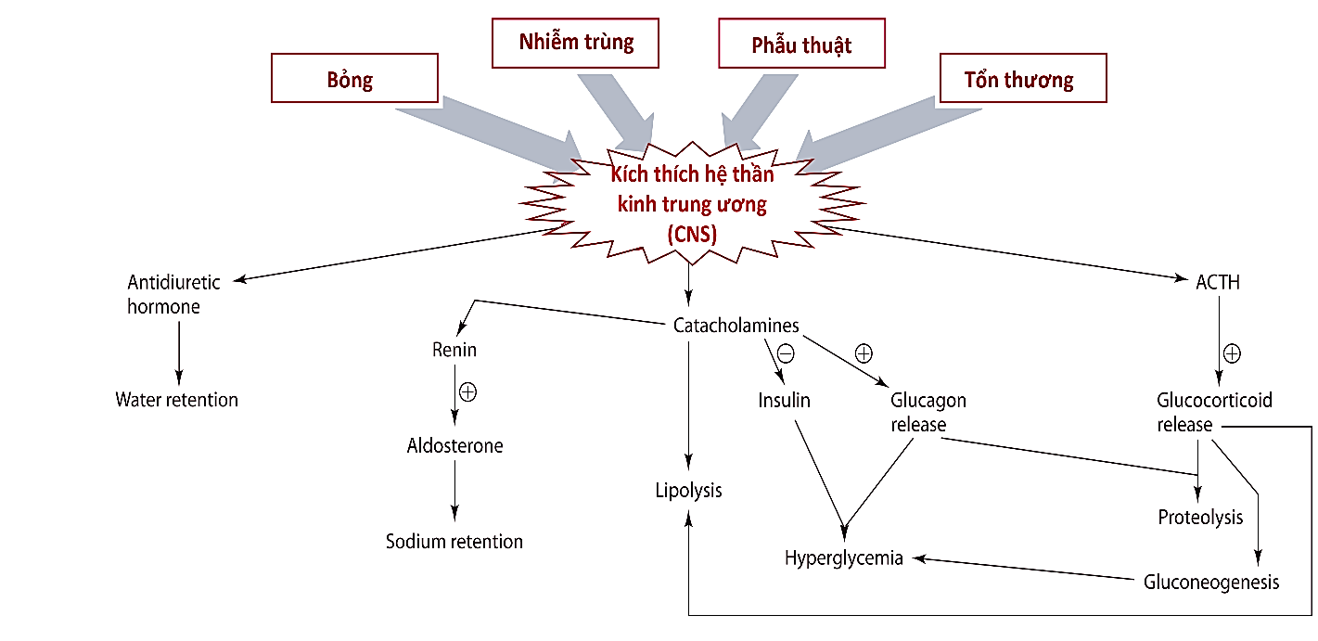
Hình 2. Các phản ứng với stress trong trao đổi chất
Một số các hormone đầu tiên đáp ứng stress:
Hormone corticotrophin (CRH)
Vasopressin (antidiuretic hormone)
Aldosterone
Hormone tăng trưởng (GH)
10
Notes:
Một số yếu tố tổn thương nội và ngoại bào như bongr, nhiễm trùng, phẫu thuật, tổn thương sẽ kích thích đến hệ thần kinh sản sinh ra 1 loạt các hoocmon đầu tiên đáp ứng stress như:
-aldosterone được thúc đẩy bởi sự gia tăng catacholamin, giúp thúc đẩy tái hấp thu natri và chất lỏng ở thận và do đó làm tăng thể tích máu, , giảm mất nước và giúp khôi phục tuần hoàn nếu bị suy nhược bởi sốc, sốt, bỏng và / hoặc xuất huyết. Tốc độ trao đổi chất cũng tăng lên
-catecholamine sẽ thúc đẩy sản sinh Glucagon 1 phần góp thúc đẩy quá trình phân giải protein và gluconeogenesis-tân tạo đường của cơ, phần còn lại giúp cho việc tăng đường huyết.. Đồng thời, hoocmon catecholamine ngăn sản sinh insulin, vì khi insulin được sản xuất, các mô của cơ thể trở nên kháng lại hoạt động của đó và vẫn tồn tại tình trạng tăng đường huyết. Tăng đường huyết làm tăng thêm tình trạng viêm, tăng nguy cơ nhiễm trùng, giảm khả năng lành vết thương nên Hormone tăng trưởng góp phần làm tăng đường huyết bằng cách tác dụng chống insulin
- cuối cùng là hoocmon ACTH, giúp làm tăng glucotisteroid, chất này tham gia vào quá trình điều hòa chuyển hóa glucose, chuyển hóa carbohydrate, protein và chất béo và có hoạt tính chống viêm, các protein trong cơ thể, tiếp tục bị phân hủy để cung cấp các axit amin cho quá trình tân tạo đường và quan trọng cho quá trình tổng hợp các protein giai đoạn cấp tính

Slide 11
04
Khơi mào giai đoạn viêm cấp tính
11
Notes:
Viêm được khởi phát bởi một phản ứng thích ứng tức thời với độ đặc hiệu hạn chế gây ra bởi một số kích thích, chẳng hạn như nhiễm trùng và tổn thương mô (hoại tử mô) [9]. Phản ứng ở giai đoạn cấp tính đi kèm với cả trạng thái viêm cấp tính và mãn tính liên quan đến nhiều rối loạn, bao gồm nhiễm trùng, chấn thương, nhồi máu, viêm khớp và các bệnh tự miễn và viêm toàn thân khác [9].

Slide 12
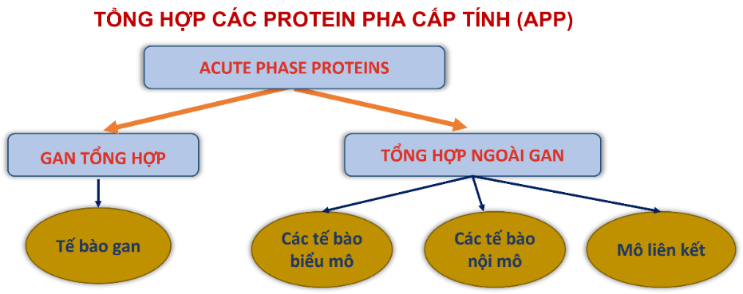
Hình 3. Tổng hợp các protein pha cấp tính
12
Notes:
Sự tổng hợp protein phản ứng giai đoạn viêm cấp tính chủ yếu tăng cường ở gan, ngoài ra còn ở các cơ quan khác như: các tế bào biểu mô, các tế bào nội mô, mô liên kết

Slide 13
05
Protein pha cấp tính
13

Slide 14
Protein pha cấp tính được định nghĩa là những protein có nồng độ trong huyết thanh tăng/giảm ít nhất 25% trong trạng thái viêm. Các protein như vậy được gọi là chất phản ứng giai đoạn cấp tính dương tính hoặc âm tính (APR) tương ứng.
Phản ứng giai đoạn cấp tính là một hệ thống bảo vệ ban đầu toàn thân phức tạp được kích hoạt bởi chấn thương, nhiễm trùng, căng thẳng, ung thư và viêm.
14

Slide 15
Orosomosal (α1-acid glycoprotein)
Huyết thanh amyloid A
Protein phản ứng C (CRP)
α2-Macroglobulin
Một số Protein giai đoạn cấp tính
Fibrinogen
Fibrinonectin
Haptoglobin
Ceruloplasmin
15
Notes:
-Protein phản ứng C: Một loại protein kích thích quá trình thực bào và kích hoạt các protein bổ thể, cần thiết cho quá trình tiêu diệt vi sinh vật do kháng thể gây ra. Nồng độ hsCRP thường <1mg/L, tăng đột ngột để phản ứng với tình trạng viêm. Nồng độ >200mg/L đã được báo cáo với nhiễm trùng huyết nặng và bỏng
-Fibrinogen: Một loại protein góp phần vào độ nhớt của máu và có thể được chuyển thành fibrin bởi thrombin để thúc đẩy quá trình đông máu; tăng fibrinogen huyết tương có thể làm tăng nguy cơ thuyên tắc huyết khối động mạch (hình thành và làm tan cục máu đông).
-Orosomosal (α1-acid glycoprotein): Một loại protein quan trọng trong chức năng chữa lành vết thương và điều hòa miễn dịch. Nồng độ của Orosomosal tăng gấp khoảng hai đến năm lần khi bị viêm.
…

Slide 16
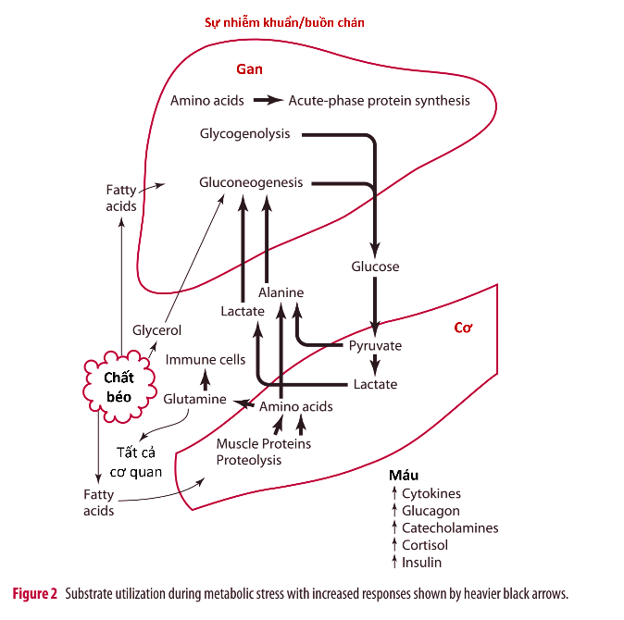
Hình 4. Sử dựng cơ chất trong quá trình trao đổi chất trong phản ứng viêm. Các mũi tên màu đen biểu diễn sự tăng cường sử dụng cơ chất tương tứng
16
Notes:
khi có dấu hiện của stress, sự nhiễm khuẩn, buồn chán. Các hoocmon stress đầu tiên sẽ tăng lên trong máu như cytokine, glucagon,…. nhu cầu tạo ra các protein cấp tính tăng cao, lúc này cơ thể cần sử dụng nhiều năng lương, nhưng nl kh đủ cần phản phân giải các nguồn năng lượng dự trữ trong gan và trong mỡ. Khi Tỷ lệ phân hủy protein vượt quá tỷ lệ tổng hợp protein, dẫn đến kết quả quá trình dị hóa của các protein cơ bắp để cung cấp chất nền gluconeogenesis- được gọi là quá trình tân tạo đường.
Quá trình dị hóa diễn ra như sau: quá trình glycogenolysis được diễn ra ở gan sẽ phân hủy glycogen đc dự trữ ở gan tạo glucose, glucose chuyển hóa pyruvate, 1 phần puruvate sẽ chuyển hóa thành lactate theo đường máu tới gan tham gia vào quá trình tổng hợp glucogenolysis. 1 phần còn lại giúp Tăng cường sự giải phóng glutamic và alanin từ các mô, alanine cũng được sử dụng để tạo gluconeogenesis. Và glucogenesis lại tiếp tục tham gia vào quá trình tạo đường glucose để cung cấp năng lượng
- ở 1 diễn biến khác nếu lượng glucose ở gan không cung cấp đủ thì Cytokine tương tự như cortisol thúc đẩy phân giải mỡ của mô mỡ và phân hủy protein cơ (thông qua con đường ubiquitin proteasomal), từ đó dẫn đến tăng axit béo tự do trong huyết tương góp phần vào sự đề kháng insulin của mô.

Slide 17
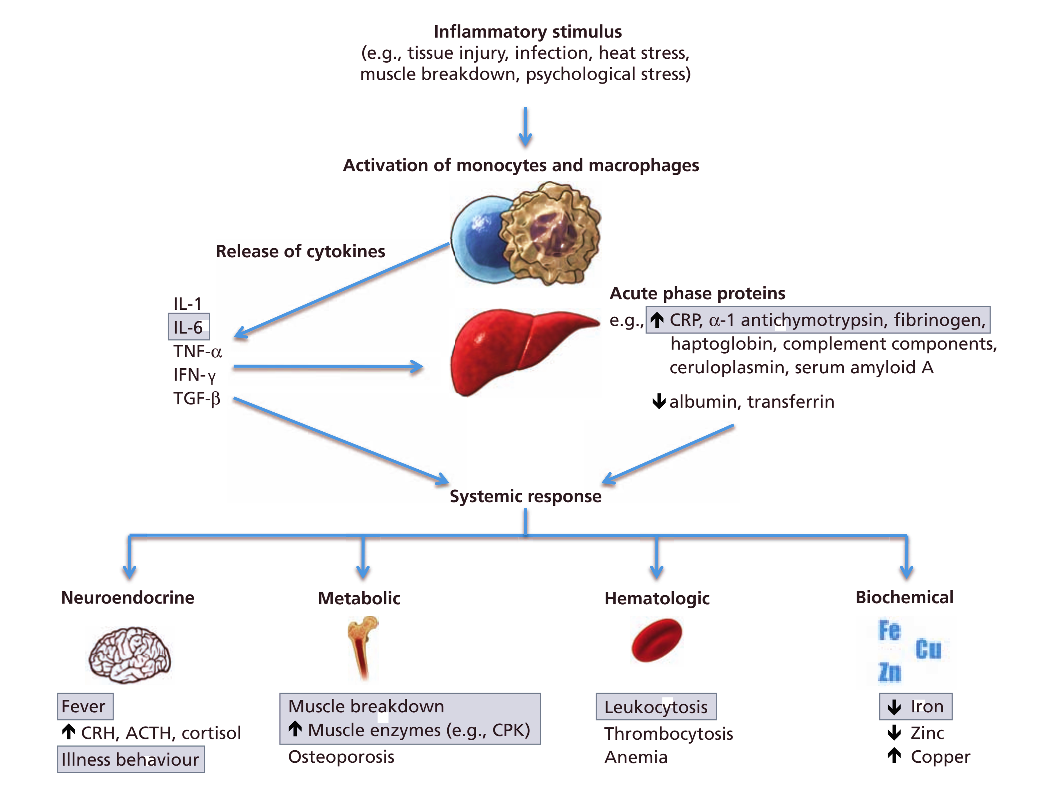
Hình 5. Các phản ứng giai đoạn cấp tính
17
Notes:
Các kích thích viêm như, bị thương, stress, tổn thương cơ kích hoạt các đường dẫn truyền tín hiệu nội bào, sau đó kích hoạt sản xuất các chất trung gian gây viêm. Các yếu tố kích thích gây viêm chính bao gồm các sản phẩm vi sinh vật và các cytokine như interleukin-1β (IL-1β), interleukin-6 (IL-6), TNF-α ,…các chất này dẫn đến các phản ứng của thể như: hệ thần kinh bị căng thẳng, các protein ở cơ gây tổn thương cơ dẫn đến loãng xương, tăng bạch cầu trong máu, tăng tiểu cầu, thiếu máu,
- ngoài ra các chất này kích thích sản sinh ra protein giai đoạn viêm cấp tính ở gan như CRP, alpha 1 antitrypsin, fibrinogen,…Về mặt lý thuyết, những protein giai đoạn cấp tính thực hiện nhiều chức năng khác nhau bảo vệ cơ thể, chẳng hạn như kích thích hệ thống miễn dịch, thúc đẩy quá trình chữa lành vết thương, kìm hãm và loại bỏ sắt trong hệ tuần hoàn để ngăn vi khuẩn sử dụng để phát triển

Slide 18
06
Phục hồi sau giai đoạn viêm
Thông thường, các phản ứng viêm giai đoạn cấp tính ở mức độ nhẹ có thể tự phục hồi sau một thời gian ngắn.
18
Notes:
Thông thường, các phản ứng viêm giai đoạn cấp tính ở mức độ nhẹ có thể tự phục hồi sau một thời gian ngắn. Đầu tiên là sự phục hồi cân bằng nội môi sau phản ứng viêm liên quan đến một nhóm các hợp chất chống viêm bao gồm các chất trung gian dạng lipid nội sinh như protectin, lipoxit và maresin, cũng như các cytokine chống viêm như IL-10, yếu tố tăng trưởng biến đổi gốc β và chất đối kháng cytokine IL-1Ra [6].
Về góc độ, điều quan trọng cần lưu ý là lượng năng lượng và chất dinh dưỡng hấp thụ không đầy đủ sẽ làm giảm khả năng xây dựng lại khối lượng cơ đã mất cũng như làm giảm các phản ứng bảo vệ miễn dịch và chống oxy hóa. Việc bổ sung vào chế độ ăn các axit amin thiết yếu, bao gồm đủ lượng leucine có thể bù đắp các hoạt động dị hóa liên quan đến việc tăng thể tích máu cấp tính [13]. Tuy nhiên, số lượng protein cũng như các chất dinh dưỡng khác cần thiết để trở về trạng thái dị hóa liên quan đến stress và viêm vẫn chưa được xác định rõ.

Slide 19
07
Một số biện pháp can thiệp giảm tình trạng viêm
19
Notes:
Cải thiện các phản ứng viêm, nội tiết tố và trao đổi chất toàn thân bằng cách bổ sung dinh dưỡng, can thiệp dược lý và tập thể dục làm giảm tác động của phản ứng tăng chuyển hóa và stress. Tuy nhiên, trong một số trường hợp viêm không thiết yếu đối với các tổn thương nhẹ gây ảnh hưởng đến sinh hoạt và cuộc sống, một số biện pháp can thiệp vào tình trạng viêm có thể làm giảm phản ứng viêm như Insulin , Thuốc propranolol ,Oxandrolone

Slide 20
TÀI LIỆU THAM KHẢO
[1] Ferrero-Miliani, L., Nielsen, O. H., Andersen, P. S., & Girardin, S. E. (2007, February). Chronic inflammation: Importance of NOD2 and NALP3 in interleukin-1β generation. Clinical and Experimental Immunology. https://doi.org/10.1111/j.1365-2249.2006.03261.x
[2] Hannoodee S, Nasuruddin DN. Acute Inflammatory Response. [Updated 2020 Nov 26]. In: StatPearls [Internet]. Treasure Island (FL): StatPearls Publishing; 2021 Jan-. Available from: https://www.ncbi.nlm.nih.gov/books/NBK556083/
[3] Pahwa R, Goyal A, Bansal P, et al. Chronic Inflammation. [Updated 2021 Aug 11]. In: StatPearls [Internet]. Treasure Island (FL): StatPearls Publishing; 2021 Jan-. Available from: https://www.ncbi.nlm.nih.gov/books/NBK493173/
[4] Medzhitov, R. (2010). Inflammation 2010: New Adventures of an Old Flame. Cell. Elsevier B.V. https://doi.org/10.1016/j.cell.2010.03.006
[5] Cray, C., Zaias, J., & Altman, N. H. (2009). Acute phase response in animals: a review. Comparative medicine, 59(6), 517–526.
[6] Gropper, S. S., & Smith, J. L. (2018). AdvAnced nutrition And HumAn metAbolism Senventh Edition. Advanced Nutrion in Human (pp. 208; 241–244).
[7] Finnerty, C. C., Mabvuure, N. T., Ali, A., Kozar, R. A., & Herndon, D. N. (2013). The surgically induced stress response. JPEN. Journal of parenteral and enteral nutrition, 37(5 Suppl), 21S–9S. https://doi.org/10.1177/0148607113496117
[8] Gore, D. C., Jahoor, F., Wolfe, R. R., & Herndon, D. N. (1993). Acute response of human muscle protein to catabolic hormones. Annals of Surgery, 218(5), 679–684. https://doi.org/10.1097/00000658-199321850-00015
20

Slide 21
TÀI LIỆU THAM KHẢO
[9] Chen, L., Deng, H., Cui, H., Fang, J., Zuo, Z., Deng, J., … Zhao, L. (2018). Inflammatory responses and inflammation-associated diseases in organs. Oncotarget. Impact Journals LLC. https://doi.org/10.18632/oncotarget.23208
[10] Chen, L., Deng, H., Cui, H., Fang, J., Zuo, Z., Deng, J., Li, Y., Wang, X., & Zhao, L. (2017). Inflammatory responses and inflammation-associated diseases in organs. Oncotarget, 9(6), 7204–7218. https://doi.org/10.18632/oncotarget.23208
[11] Ansar, W., & Ghosh, S. (2016). Acute-Phase Proteins and Responses and Their Application in Clinical Chemistry. In Biology of C Reactive Protein in Health and Disease (pp. 45–65). Springer India. https://doi.org/10.1007/978-81-322-2680-2_3
[12] Cray, C. (2012). Acute phase proteins in animals. In Progress in Molecular Biology and Translational Science (Vol. 105, pp. 113–150). Elsevier B.V. https://doi.org/10.1016/B978-0-12-394596-9.00005-6
[13] Anglin, R. E., Rosebush, P. I., & Mazurek, M. F. (2010). Neuroleptic malignant syndrome: A neuroimmunologic hypothesis. CMAJ, 182(18). https://doi.org/10.1503/cmaj.091442
[14] Valavanidis, A., Vlachogianni, T., Fiotakis, K., & Loridas, S. (2013, August 27). Pulmonary oxidative stress, inflammation and cancer: Respirable particulate matter, fibrous dusts and ozone as major causes of lung carcinogenesis through reactive oxygen species mechanisms. International Journal of Environmental Research and Public Health. MDPI AG. https://doi.org/10.3390/ijerph10093886
21

Slide 22
Cảm ơn mọi người đã lắng nghe.
22

Slide 23
Bổ sung dinh dưỡng, can thiệp dược lý và tập thể dục làm giảm tác động của phản ứng tăng chuyển hóa và stress.
Thuốc propranolol
Insulin
Oxandrolone
23

